Slide 1
SQL Injection RosarioSIS
Ciberseguridad Profesor: Matias Mevied Integrantes: Laureano Enrique, Facu Antelo, Arakaki Adrian, Ian Crespi

Slide 2
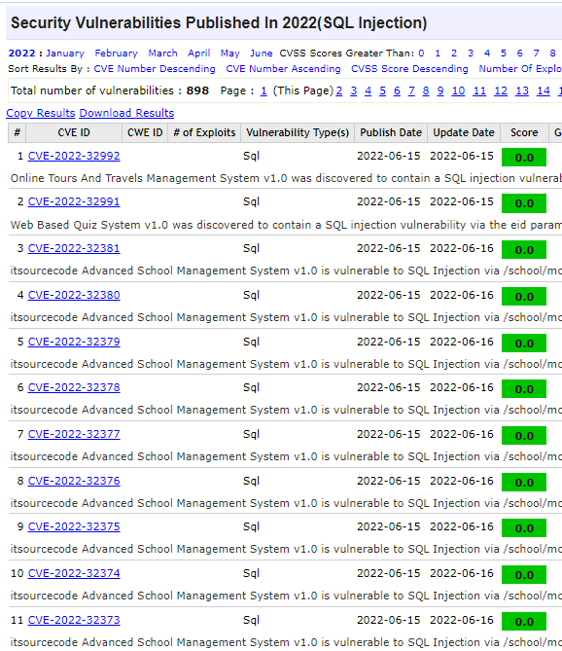
Introducción:
Inicialmente buscamos en cve.mitre.org la lista de aplicaciones con vulnerabilidades para desarrollar el exploit.
Se busco vulnerabilidades del tipo SQL injection, el sistema elegido fue RosarioSIS (un sistema web para colegios/universidades, en las cuales se generan los cursos, materias,notas, etc)

Slide 3
Vulnerabilidad: SQL Injection
La vulnerabilidad elegida es una de tipo SQL injection, en este caso la página de RosarioSIS nos permite modificar datos de la base de datos vía una petición POST.
¿Por qué ocurre esto?
Esto ocurre dado que el sistema RosarioSIS no tenía controles de los parámetros y estos mismos enviados podían ejecutar código a través del navegador.

Slide 4
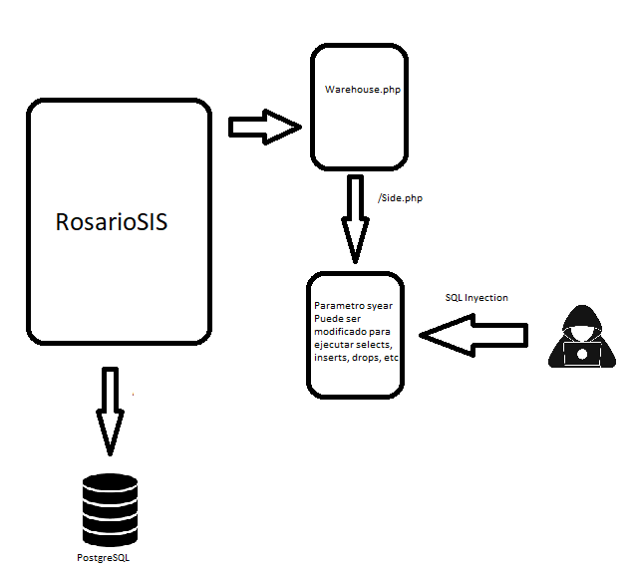
Escenario de ataque
El atacante mediante un navegador puede realizar una petición post
La petición se realiza en el parámetro “syear”
Esto afecta al archivo /Side.php
Ataca directamente al sistema de rosarioSIS modificando su DB (PostgreSQL) u obteniendo datos

Slide 5
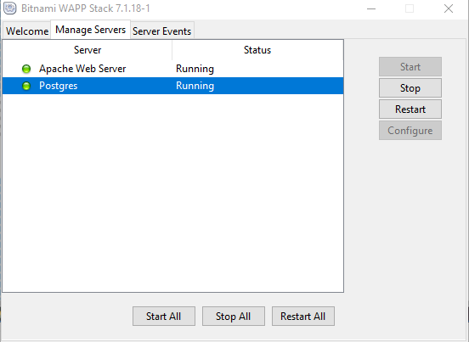
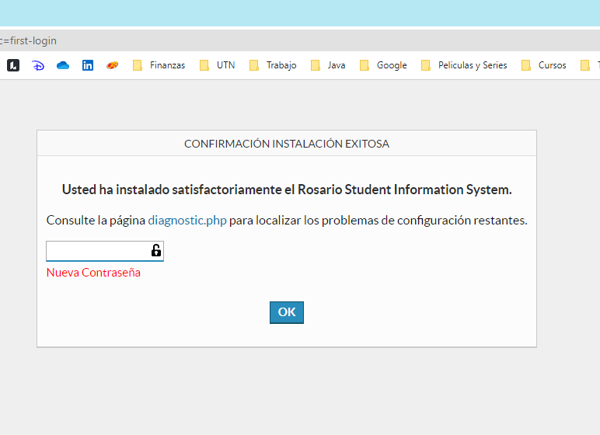
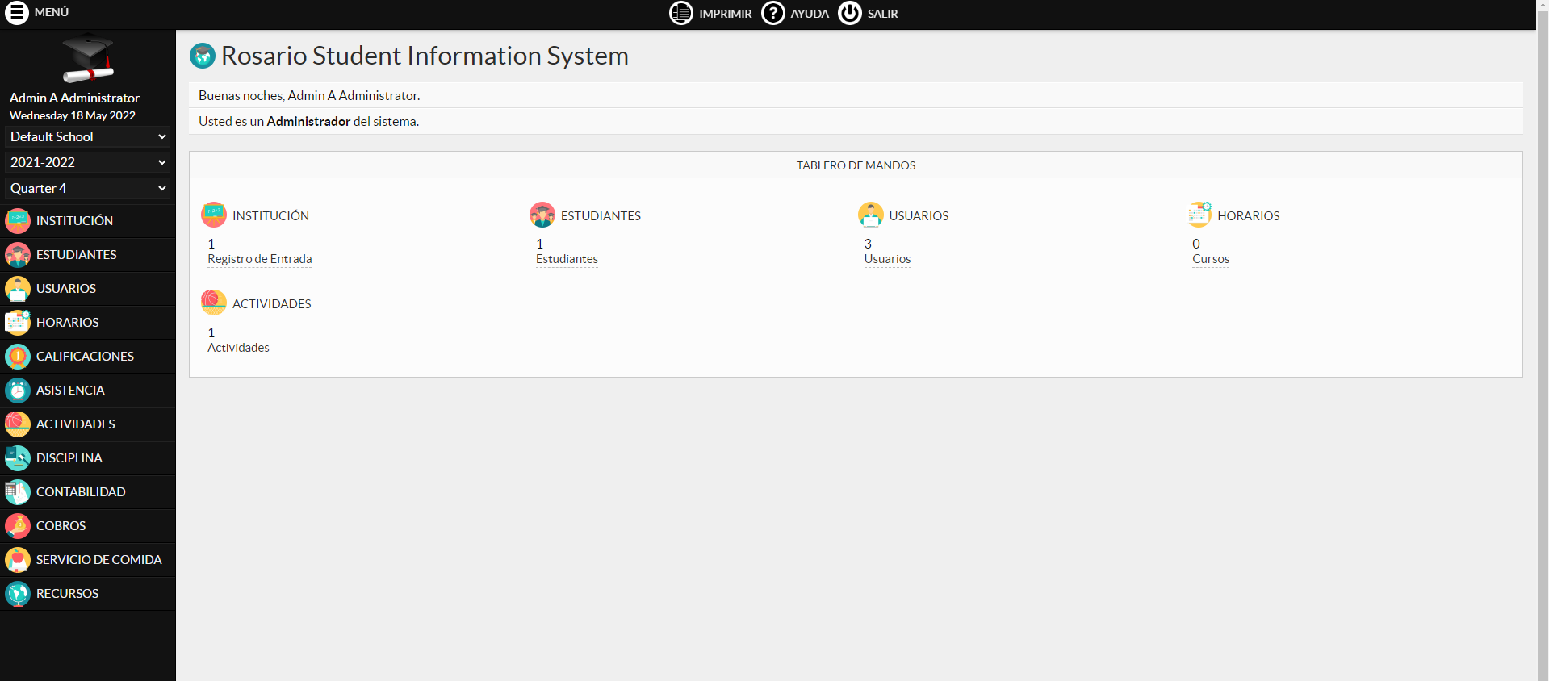
Set-Up de la aplicación
Se levanta el server de apache web para poder levantar la pagina
Al mismo tiempo se levanta la base de datos PostgreSQL
Se realiza el login y autenticación en la aplicación
La aplicación ya estaría corriendo “Normalmente”

Slide 6
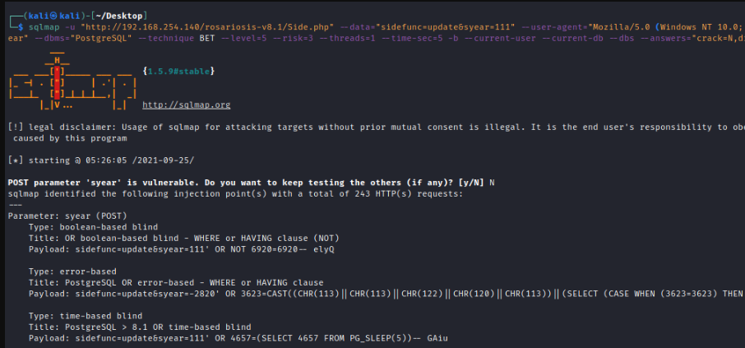
Análisis de vulnerabilidades - Penetration test - SQLmap

Slide 7
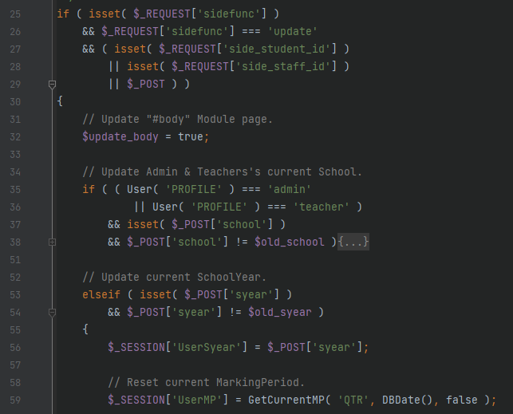
Desarrollo de la vulnerabilidad

Slide 8
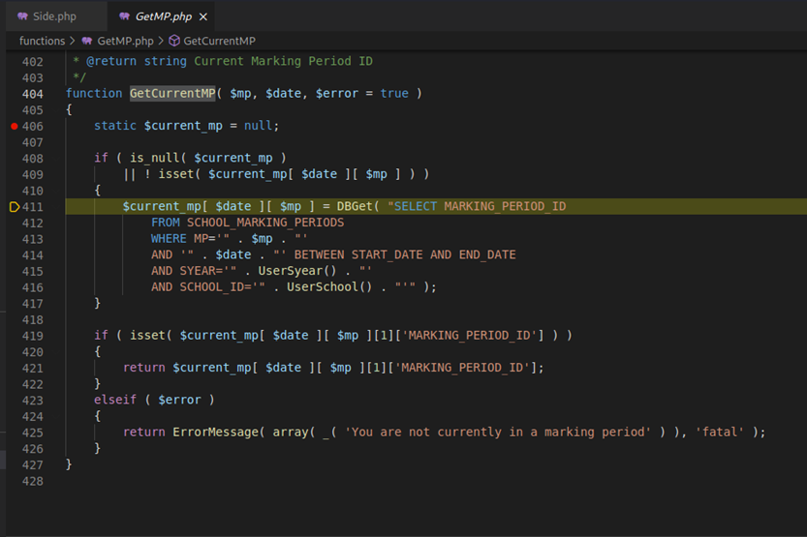

Slide 9
Posibles Payloads a enviar
SQLi - Time Based:
sidefunc=update syear=111' OR (SELECT COUNT (pg_sleep(5)))=1--
SQLi - POST/SELECT: sidefunc=update syear=111';
INSERT INTO STAFF (SYEAR,STAFF_ID,"first_name","last_name","username","password","profile","profile_id") values('2022','4','Hack',Er','Hacker','$6$6c0b492b4c64bc9e$sgHUN45tj7jyn72f94o4w/7rShoNgv9YpyEs3AqAFy3n4q1s89csSH6/cfLsg1XYenragKwVfT0LvkMoNO63I1','admin','1');
SELECT MARKING_PERIOD_ID FROM SCHOOL_MARKING_PERIODS WHERE MP='QTR

Slide 10
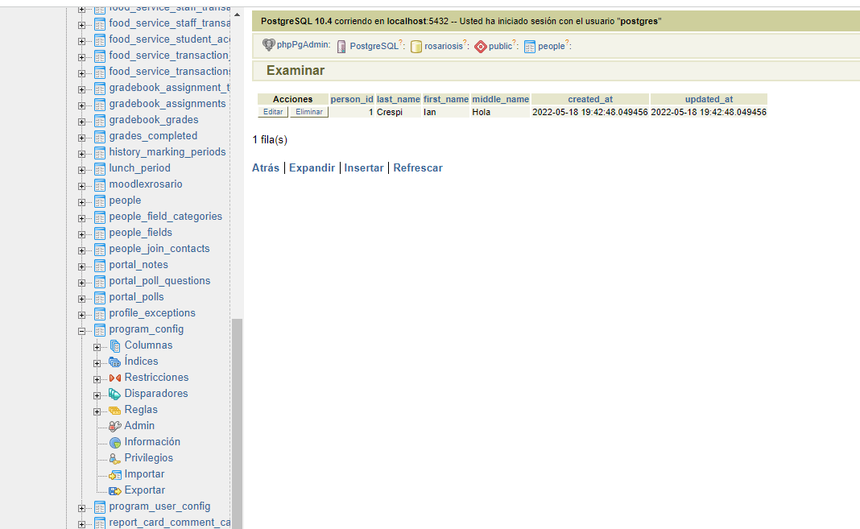
Desarrollo de la vulnerabilidad 2
Una vez levantada la base de datos PostgreSQL
Se estudian tablas para poder insertar los datos en la inyección
Creamos las plantillas con datos/valores genéricos
El entorno queda listo para ver las modificaciones vía la petición POST

Slide 11
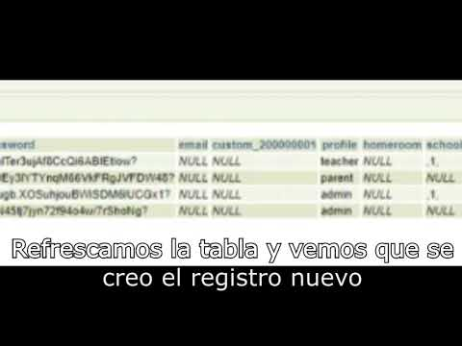
Desarrollo de la vulnerabilidad 3

Slide 12
Contramedidas para esta vulnerabilidad
Teniendo en cuenta que la vulnerabilidad se basa en inyectar en una variable (syear) una porción de código SQL.
Detectar si lo que ingresa por la request HTML como variable es realmente un dato esperado que no contiene código malicioso.
Se desarrolla un método que reciba el parámetro que viaja en la request
El controlador de dicha request podría verificar si el parámetro que llega tiene una longitud igual a 4 y que sea de tipo INT.
Notes:
Bueno, toda vulnerabilidad debe tener contramedidas para eliminarlas y no permitir mas que se vulneren datos criticos
…
Obviamente estas medidas deberian ser aplicadas antes de el momento que suceden. Por eso como conclusion, hay que darle importancia al area de seguridad informatica de nuestra organizacion antes de que se exploten vulnerabilidades que ni sabiamos que teniamos

Slide 13
Conclusión:
Las conclusiones a las que llegamos es que debido a la falta de un control en los parámetros recibidos (syear), se abre la ventana para realizar una SQL injection.
Esta misma se puede desarrollar permitiéndonos modificar y alterar la DB. Como resultado nos da que la aplicación de RosarioSIS es vulnerable mediante una petición POST. Pudiendo exponer datos sensibles o que no deberían ser de fácil acceso para otras personas; como también eliminar o manipular datos de personas/cursos maliciosamente,
Este error se podría solucionar aplicando contramedidas para evitar que estos parámetros ejecutados realicen acciones que no queremos.
Se debería modificar y sanitizar los archivos pertinentes tales como el Side.php y Warehouse.php. Así lograrás obtener una aplicación web más segura y no vulnerable.
Notes:
Esto se da porque hay una falta de control en los parametros recibidos, lo que nos permite inyectar codigo sql malicioso en el mismo
Esto expone datos sensibles que obiamente no deberian ser acesibles para los usuarios
Hay que estar atento y tener un area a cargo para aplicar contramedidas ..
En particulas estos dos archivos habria que sanitizarlos

Slide 14
Bibliografía:
Links del cve details:https://www.cvedetails.com/cve/CVE-2021-44427
Link de git: https://gitlab.com/francoisjacquet/rosariosis/-/issues/308
link de rosarioSIS: https://www.rosariosis.org/es/

